Slide 1

NÁZEV: VY_32_INOVACE_10/08_KLAVÍR
NÁZEV ŠKOLY: MŠ a ZŠ Veselí n. M., Kollárova 1045
AUTOR: Josef Řičica
TEMA: Strunné nástroje
ČÍSLO PROJEKTU: CZ.1.07/1.4.00/21.0822

Slide 2
Anotace
Materiál je určen do hudební výchovy pro žáky základní školy praktické v 7. ročníku. Slouží k názornému seznámení s hudebními nástroji, jejich rozlišování a seznámení s jejich zvukem.
Materiál slouží pro práci na interaktivní tabuli
Vytvořeno: říjen 2011
Ověřeno: 29. listopadu 2011
Žáci se názorně seznámili s hudebním nástrojem, jeho tvarem, funkčností, historií, využitím i zvukem.

Slide 3

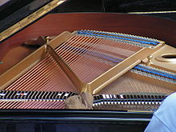
Strunné nástroje - klavír
jeho zvuk vzniká chvěním strun
rozkmitaných úderem dřevěných
kladívek
klavír může být používán jako
sólový i doprovodný nástroj, či jako
součást orchestru

Slide 4
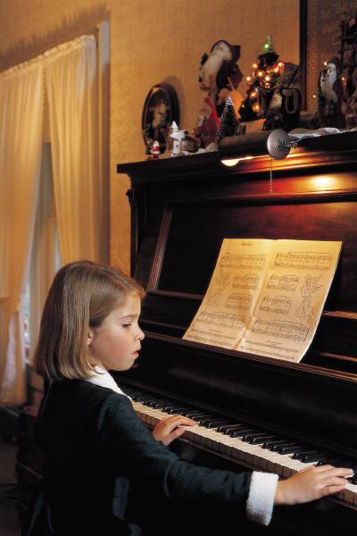
Strunné nástroje - klavír
velký klavír určený pro koncertní
účely se označuje jako křídlo
běžný menší klavír je pianino
hráči na klavír se říká
pianista nebo klavírista

Slide 5
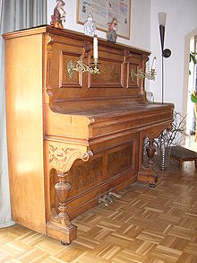
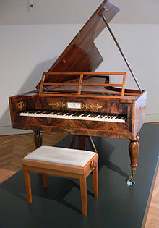

Strunné nástroje - klavír
→ pianino
křídlo ←

Slide 6
Citace
Ilustrace : www.office.microsoft.com
http://cs.wikipedia.org/wiki/Klavír

